Slide 1

Kesalahan Acak (Random Error)
Out Line
Statistik Analisis
Teknik Menampilkan (grafis) Data Analisis

Slide 2
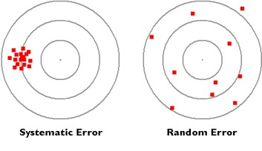

Slide 3
Statistik Analisis
Random error dalam pengukuran disebabkan variasi pengukuran yang tidak terduga pada system pengukuran.
Biasanya diamati sebagai gangguan kecil pada pengukuran kedua sisi dari nilai yang benar, yaitu kesalahan positif dan kesalahan negatif terjadi di sekitar bilangan yang sama untuk serangkaian pengukuran yang dilakukan dengan besaran konstan yang sama.
Oleh karena itu, kesalahan acak sebagian besar dapat dihilangkan dengan menghitung rata-rata dari sejumlah pengukuran berulang, asalkan kuantitas yang diukur tetap konstan selama proses pengambilan pengukuran berulang.

Slide 4
Nilai Rata-rata dan Median
Nilai rata-rata dari satu set pengukuran besaran konstan dapat dinyatakan sebagai nilai rata-rata atau nilai median.
Median adalah pendekatan terhadap rata-rata yang dapat dituliskan tanpa harus untuk menjumlahkan pengukuran.
Median adalah nilai tengah saat pengukuran dalam kumpulan data ditulis dalam urutan besarnya

Slide 5
Standar Deviasi dan Varian
Cara yang lebih baik untuk mengekspresikan distribusi adalah untuk menghitung varians atau standar deviasi pengukuran.

Slide 6
Teknik Menampilkan (grafis) Data Analisis
Teknik grafis adalah cara yang sangat berguna untuk menganalisis distribusi kesalahan acak pengukuran.

